Slide 1
Perkembangan jaringan seluler
By : Favian Hakim Perwira
TKJ 10

Slide 2
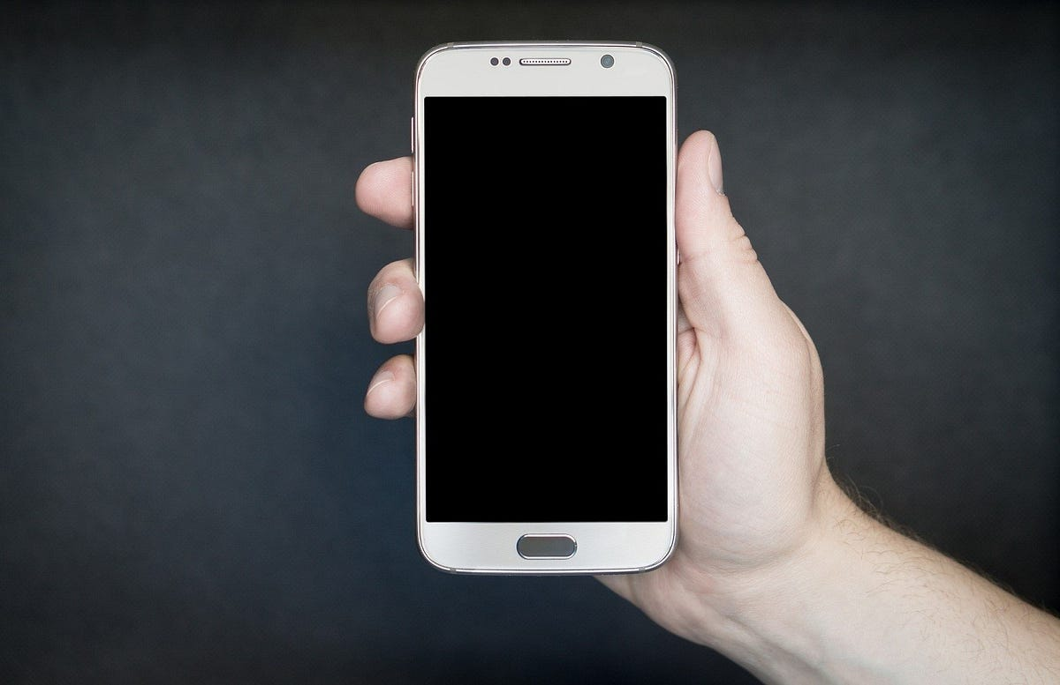
Pengertian jaringan seluler
Mobile Network atau Jaringan Seluler adalah jaringan komunikasi yang menghubungkan antar pengguna secara nirkabel menggunakan gelombang radio. Jaringan ini didistribusikan di area daratan dengan setidaknya satu transceiver tetap yang berperan sebagai stasiun.

Slide 3
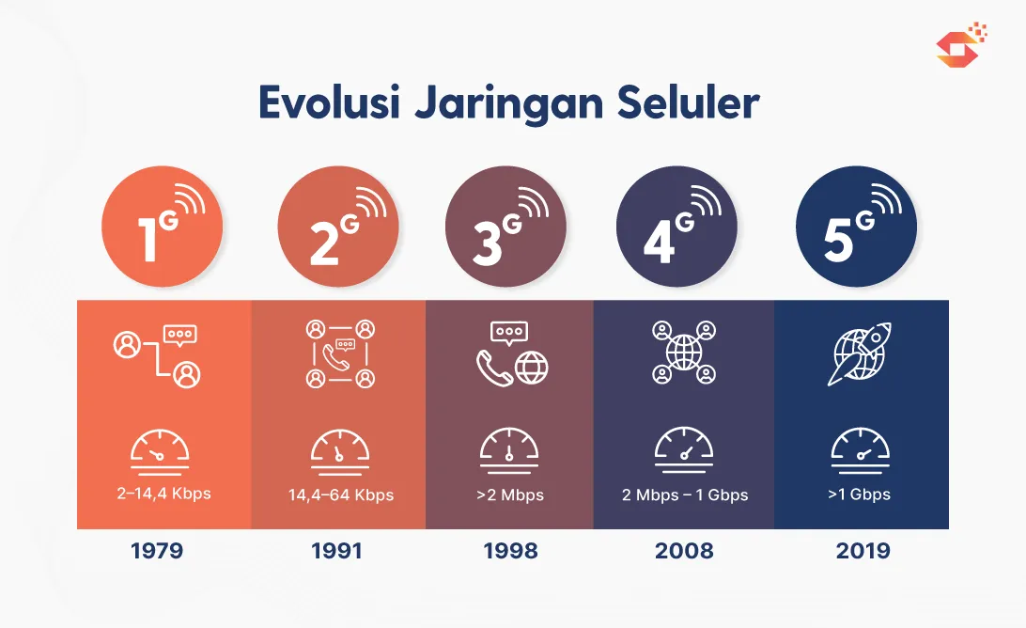
Perkembangan jaringan dari genarasi awal hingga kelima
Jaringan Seluler 1G: AMPS (Generasi Pertama)(1979)
Jaringan Seluler 2G: GSM & CDMA (Generasi Kedua)(1991)
Jaringan Seluler 3G: WCDMA (Generasi Ketiga)(1998)
Jaringan Seluler 4G (Generasi Keempat)(2008))
Jaringan Seluler 5G (Generasi Kelima)(2019)

Slide 4
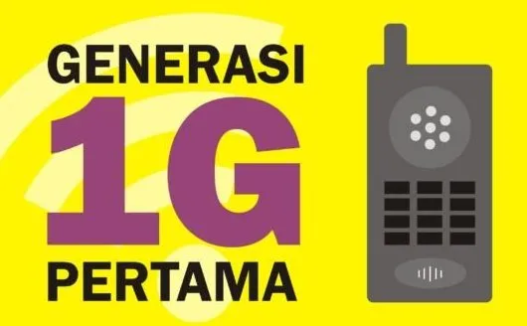
1. Jaringan Seluler 1G: AMPS (Generasi Pertama)
pertama kali ditemukan di Jepang pada tahun 1979 oleh Nippon Telegraph dan Telephone
Generasi 1G memanfaatkan teknologi FDMA (Frequency Division Multiple Access), FDMA bisa membagi-bagi range frekuensi sehingga pengguna bisa berbicara dengan yang lain di frekuensi tersendiri, dan tidak bercampur dengan frekuensi lainnya.
Kecepatan hingga 14,4 Kbps.
Teknologi koneksi 1G kemudian disebut sebagai NMT (Nordic Mobile Telephone) dan AMPS (Advanced Mobile Phone Service)

Slide 5
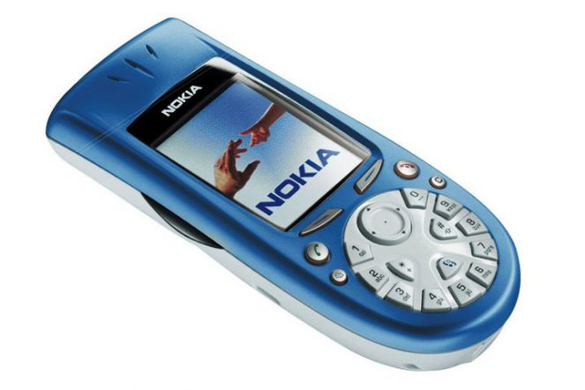
2. Jaringan Seluler 2G: GSM & CDMA (Generasi Kedua)
Diperkenalkan pada tahun 1991 di Finlandia yang ditandai dengan mulai digunakannya gelombang digital.
Teknologi 2G ini disebut sebagai GSM (Global System for Mobiles) dan CDMA (Code Division Multiple Access)
mendukung pengiriman teks (SMS) dan suara sekaligus.
Generasi ini memiliki memiliki fitur CSD sehingga transfer data lebih cepat, sekitar 14.4 kbps.
Memanfaatkan circuit switching.

Slide 6
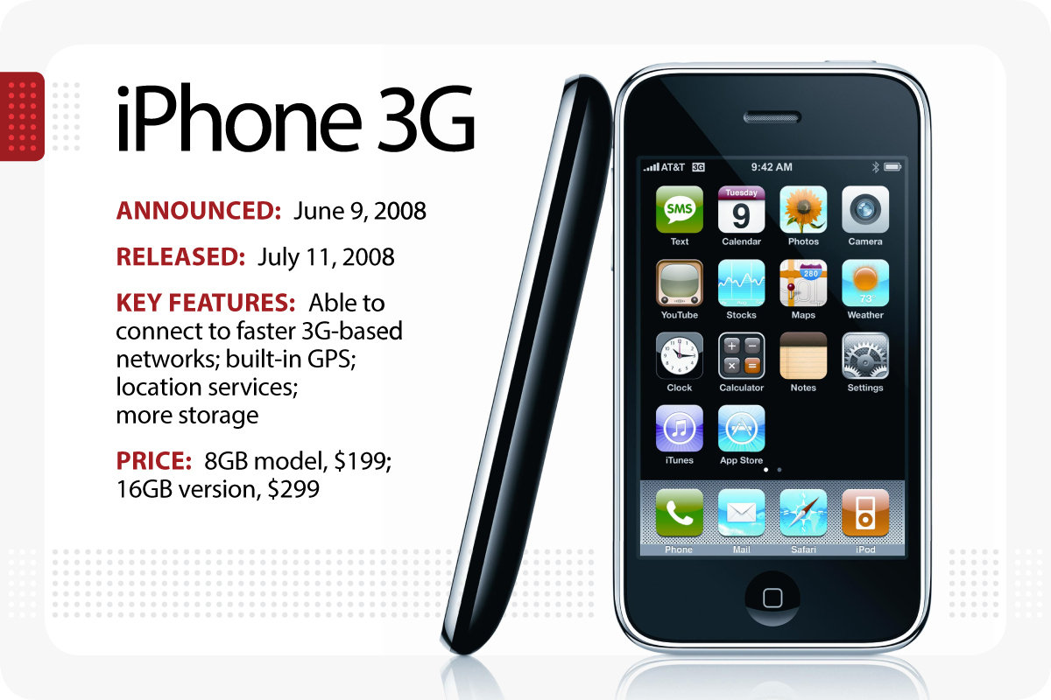
3. Jaringan Seluler 3G: WCDMA (Generasi Ketiga)
Teknologi jaringan 3G pertama kali ditemukan pada tahun 1998 dan diperkenalkan tahun 2001 di Jepang.
adanya dukungan mobile internet dan roaming (Akses di luar jangkauan).
Teknologi 3G awalnya dikenal sebagai WCDMA (Wideband Code Division Multiple Access).
Kecepatan internet hingga 2 Mbps

Slide 7
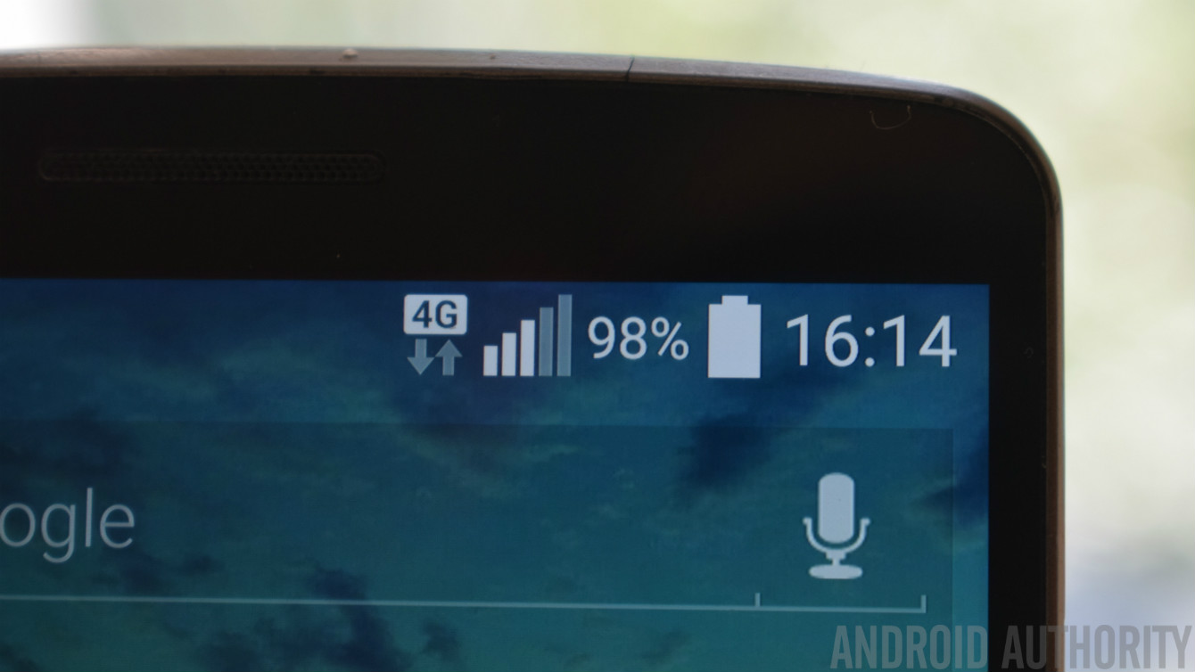
4. Jaringan Seluler 4G (Generasi Keempat)
Teknologi jaringan 4G pertama kali ditemukan pada tahun 2008 dan dikomersilkan di Stockholm, Swedia, Oslo, dan Norwegia pada tahun 2009.
Bisa digunakan di berbagai macam perangkat yang menggunakan gelombang digital.
Menerima panggilan di atas frekuensi VoLTE (Voice over LTE).
Bisa digunakan untuk berbagai kepentingan seperti perangkat IoT (Internet of Things).

Slide 8
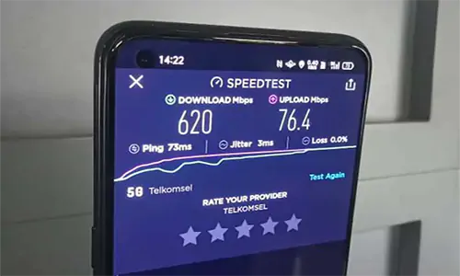
5. Jaringan Seluler 5G (Generasi Kelima)
Dikembangkan pertama kali di Korea Selatan pada tahun 2019.
Didasarkan pada teknologi yang disebut Orthogonal Frequency-Division Multiplexing (OFDM), teknologi ini merupakan sebuah metode modulasi sinyal digital di saluran kanal yang berbeda untuk mengurangi gangguan sinyal.
Dapat diterapkan untuk jenis layanan Mobile Broadband maupun Fixed Broadband atau Fixed Wireless Access (FWA).
Kecepatan di atas 1GbPS.

Slide 9

Ada pertanyaan?

Slide 10

TERIMA KASIH ATAS PERHATIANNYA

